Slide 1

Auto Marking Program Guideline
Go-Back-N

Slide 2
How to test ?

Slide 3
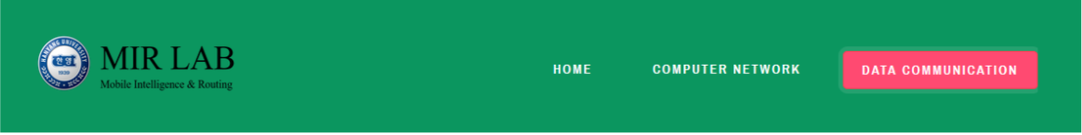
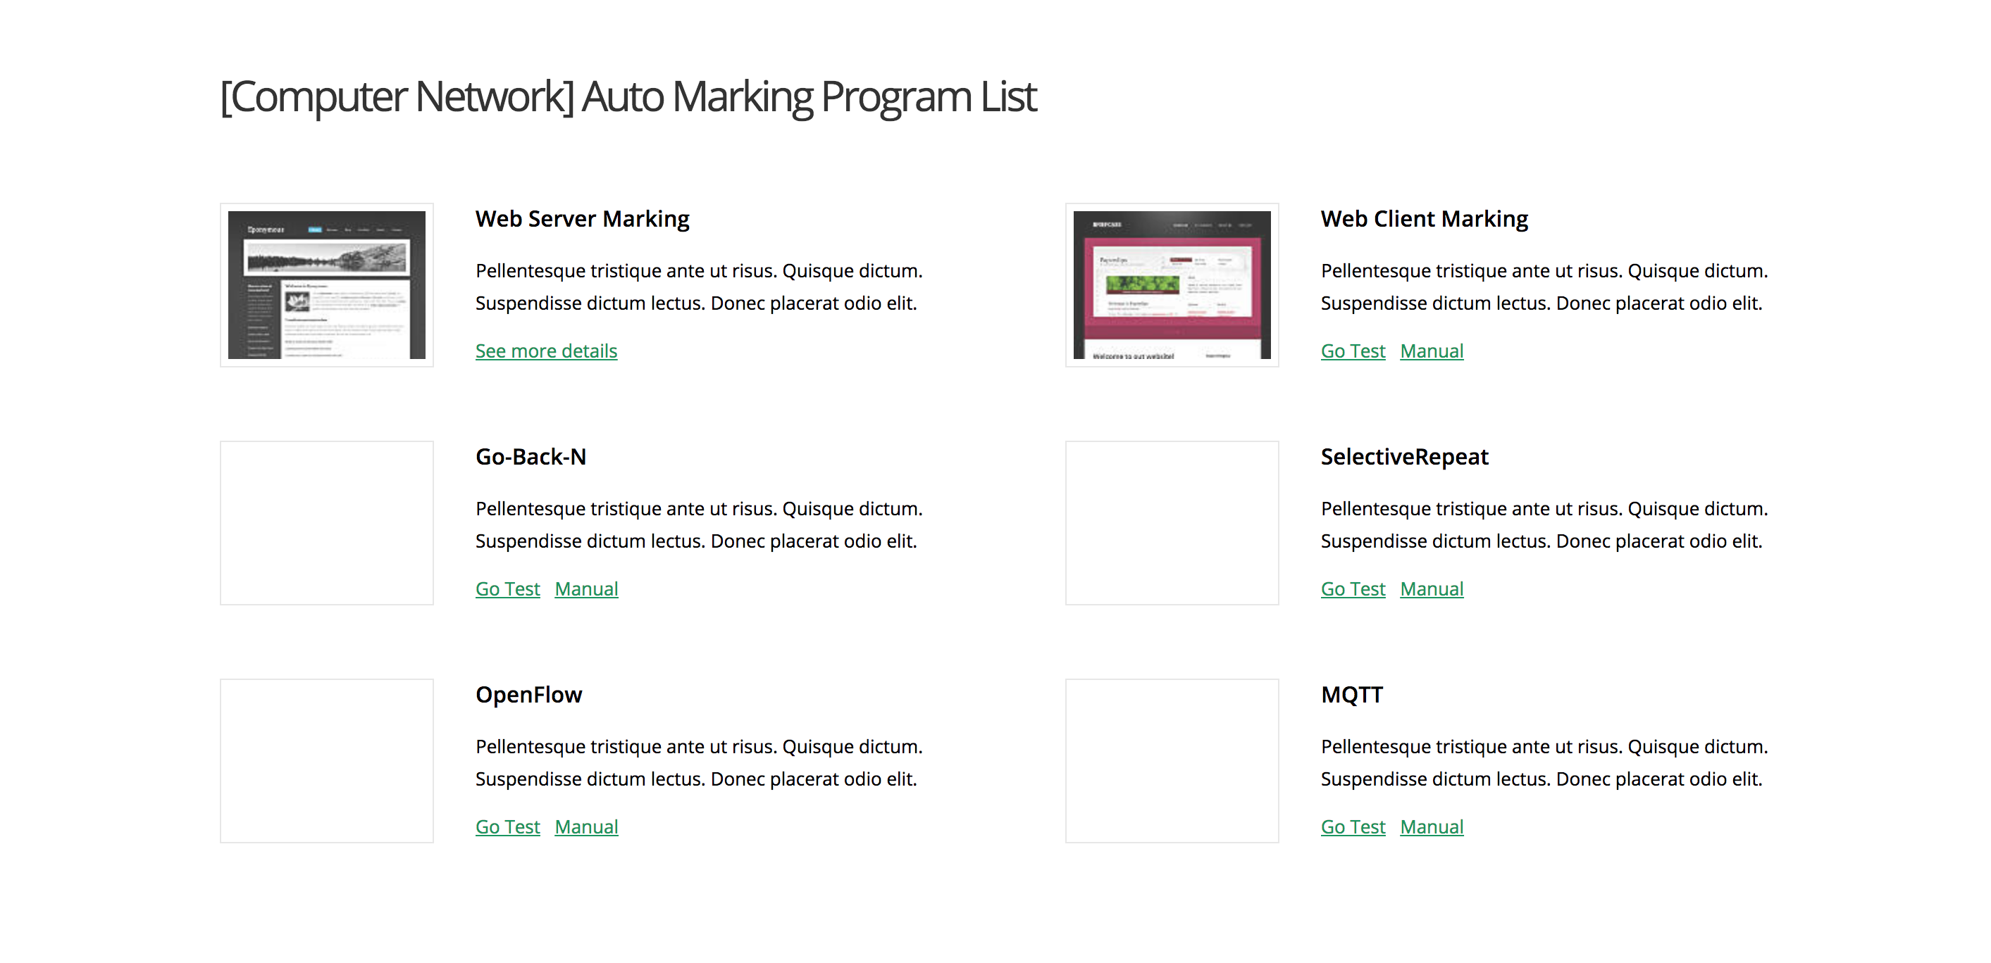
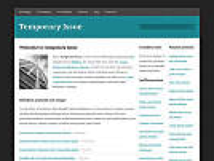
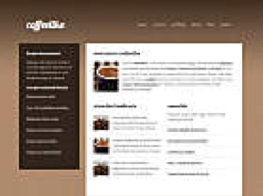
Step 1. Enter 166.104.143.225/index.html in URL of your web browser.

Slide 4
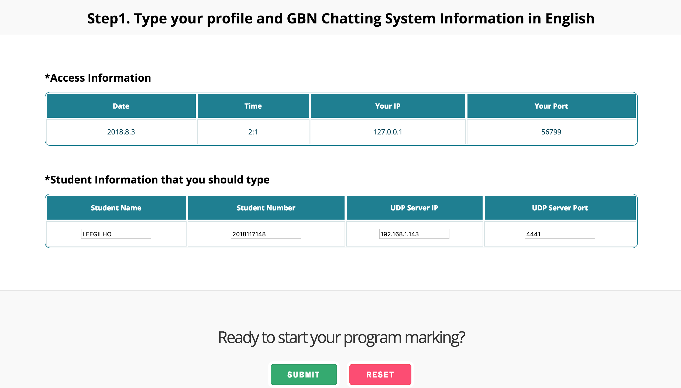
Step 2. Input your information on blank

Slide 5
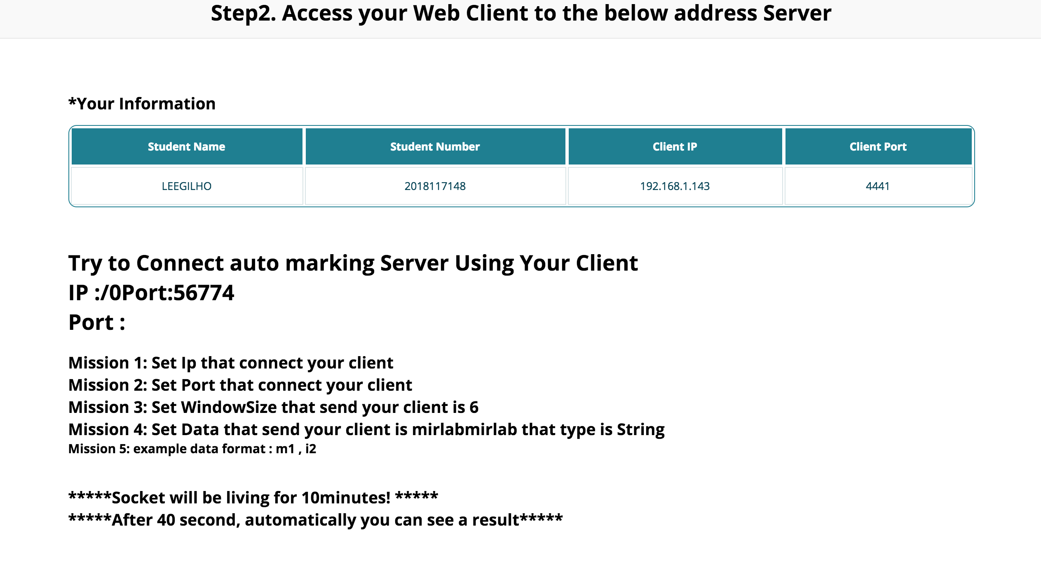
Step 3. Connect your client to server of auto-Marking
Step3에서 학생은 자동채점프로그램의 서버에 연결을 시도한다.
데이터는 ‘mirlabmirlab’을 보낸다. (Time set 3second)
윈도우 사이즈는 6을 유지한다.
서버에서 랜덤은로 받은 ‘비정상’신호에 대한 처리를
Go-Back-N 형식에 맞게 처리한다.
40초가 지나면 자동으로 결과를 보여주게 된다.

Slide 6
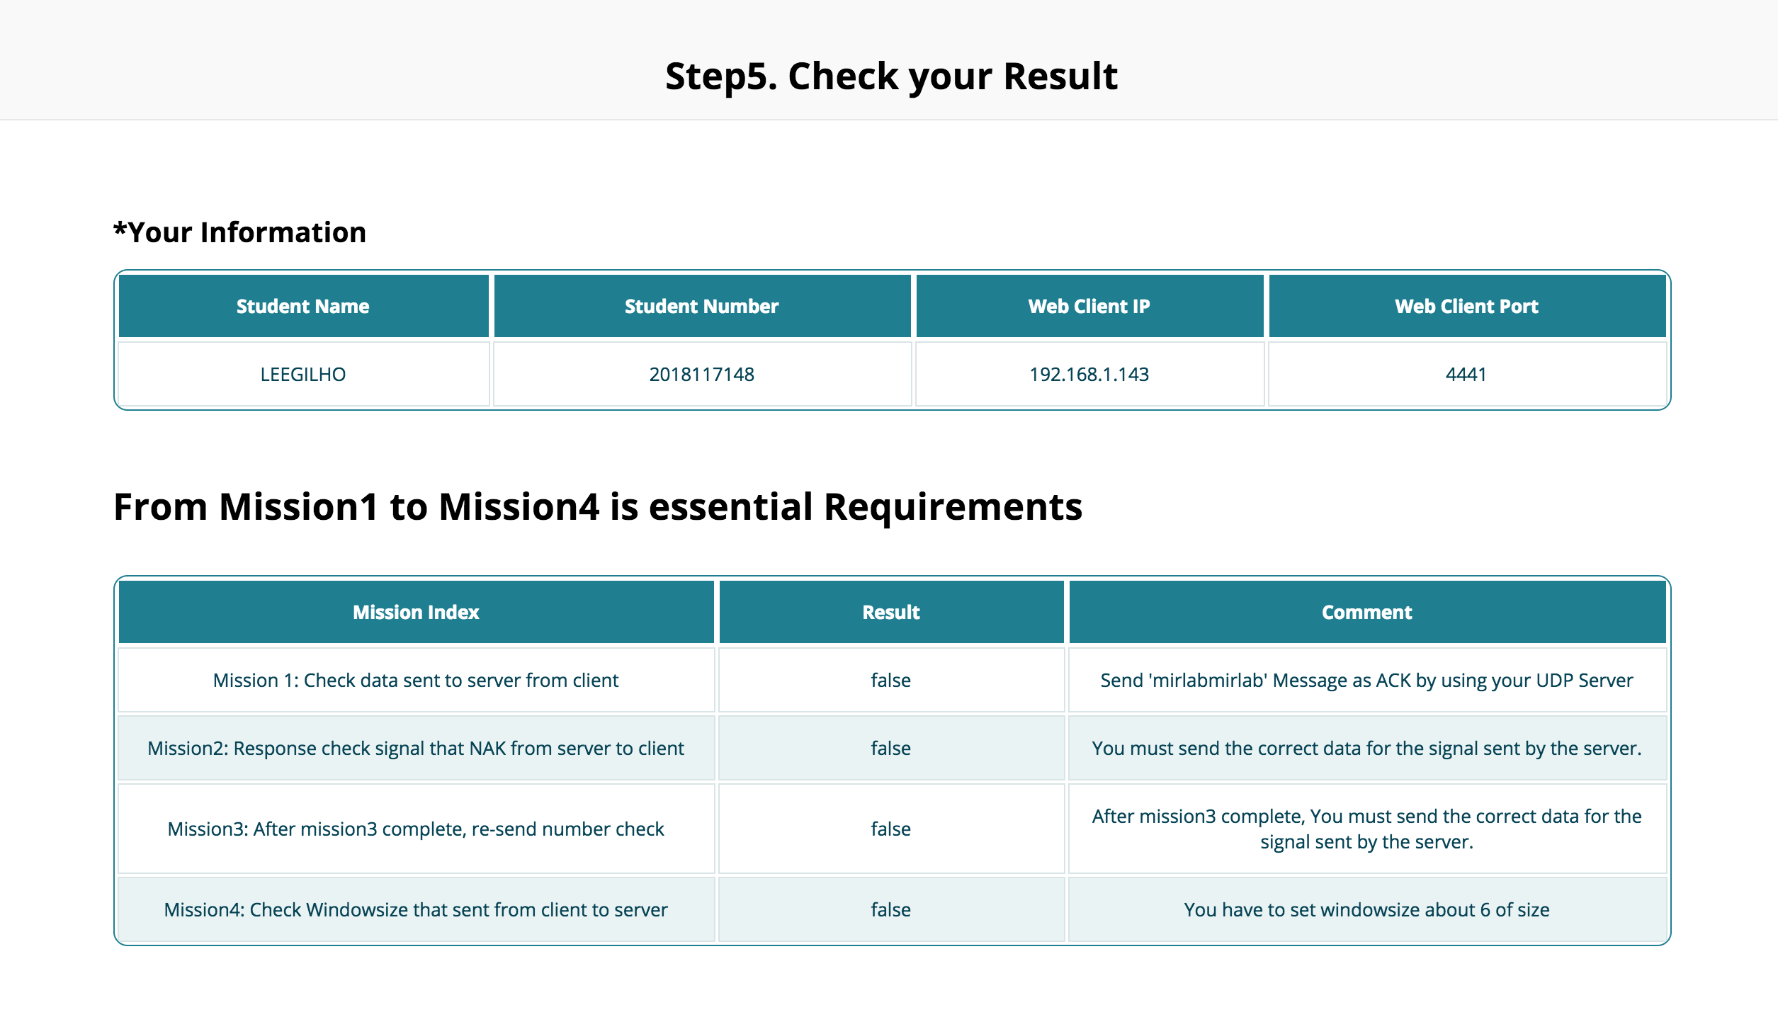
Step 4. Check your result
You can see the implementation results between the client and the server and see the reason of fail.

